Slide 1
Энкаустика
— древнее искусство живописи горячим воском.
Автор: Седен Шенне Эрес-ооловна, воспитатель
МБДОУ № 33
Республика Тыва г.Кызыл

Slide 2
«Кто испытал наслаждение творчества, для того уже все другие наслаждения не существуют». Антон Павлович Чехов

Slide 3
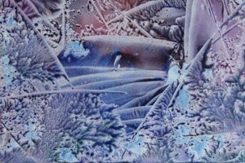

Slide 4
Энкаустика: история
Берет начало она в Древнем Египте около 5 000 лет назад. Расцвет живописи приходится на V - Ш века до н.э. в Древнем Риме, Древней Греции, а так же Византии. К ХП веку ее следы исчезли. Писатели, поэты называли образы энкаустических картин "одушевленными, цветущими, обманывающими чувства, дышащими". Императоры Август, Тиберий, Цезарь платили за такие работы суммы, равные стоимости целых городов. В эпоху Возрождения разгадать тайну энкаустической живописи пытался великий Леонардо да Винчи.

Slide 5
Исследованиям тайн энкаустики посвятили свои жизни Эрнст Бергер, Ганс Шмидт, Фон Кайлюс, Василий Хвостенко. В 1935 году в России раскрыть тайну энкаустики удалось Василию Вениаминовичу Хвостенко. Дело его жизни продолжило не одно поколение его талантливых потомков, среди которых имя Татьяны Васильевны Хвостенко известно всему миру. Татьяна Васильевна - известный художник, член Союза художников России, автор ряда книг "Энкаустика. Искусство, пережившее тысячелетия", "Из глубины веков", "Энкаустика. Камень, Земля, Вселенная", участница различных международных, всесоюзных и республиканских выставок. Ее работы находятся во многих музеях России и за рубежом.

Slide 6
Приемы восковой живописи
разглаживание;
оттиск;
работа с боковыми сторонами утюга (ребром);
работа острием.

Slide 7
Прием первый- разглаживание
Возмите глянцевый картон форматом А5 или А6.
Включите утюг и отрегулируйте минимальную температуру.
Держите утюг подошвой вверх. К подошве поднесите карандаш и начните рисовать по подошве, закрашивая поверхность утюга. Карандаш должен хорошо плавиться и немного растекаться, но не сильно. В противном случае, регулируйте температуру на утюге.
Теперь переверните утюг подошвой вниз и проведите по бумаге. Проводите утюгом плавно и медленно, без сильного нажима на бумагу.

Slide 8
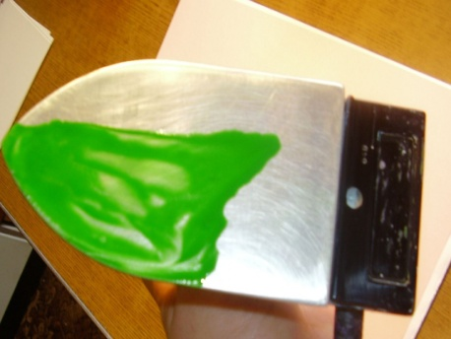
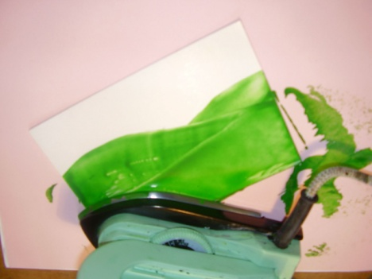

Slide 9
Второй прием: оттиск.
С помощью этого приема создаются так называемые прожилки, характерные для энкаустики. Для этого достаточно приложить утюг к поверхности картона, а потом слегка приподнять его. В пространство между утюгом и картоном хлынет воздух, и на поверхности воска образуются прожилки.

Slide 10
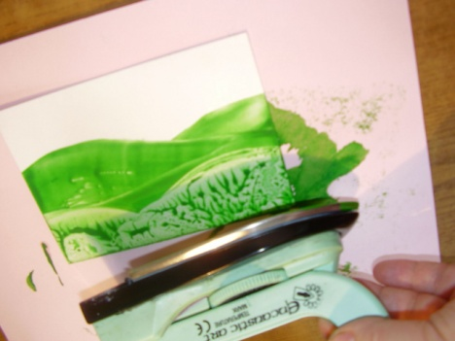

Slide 11
Прием третий: работа боковой стороной утюга (ребром).
С помощью боковых сторон утюга получаются белые линии и привносят в рисунок детали.
Методом разглаживания нанесите на картон воск. Затем поставьте утюг так, чтобы его ребро скользило по воску, как лезвие конька. Так создаются различные линии.

Slide 12
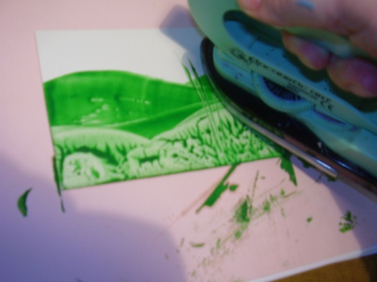

Slide 13
Прием четвертый: работа острием утюга.
Коснитесь острием утюга (носиком) воска, подцепите немного воска и рисуете им. Используется для детальной прорисовки.

Slide 14
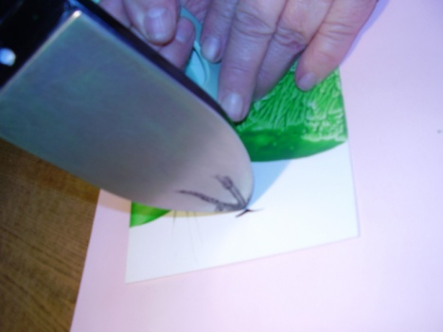

Slide 15
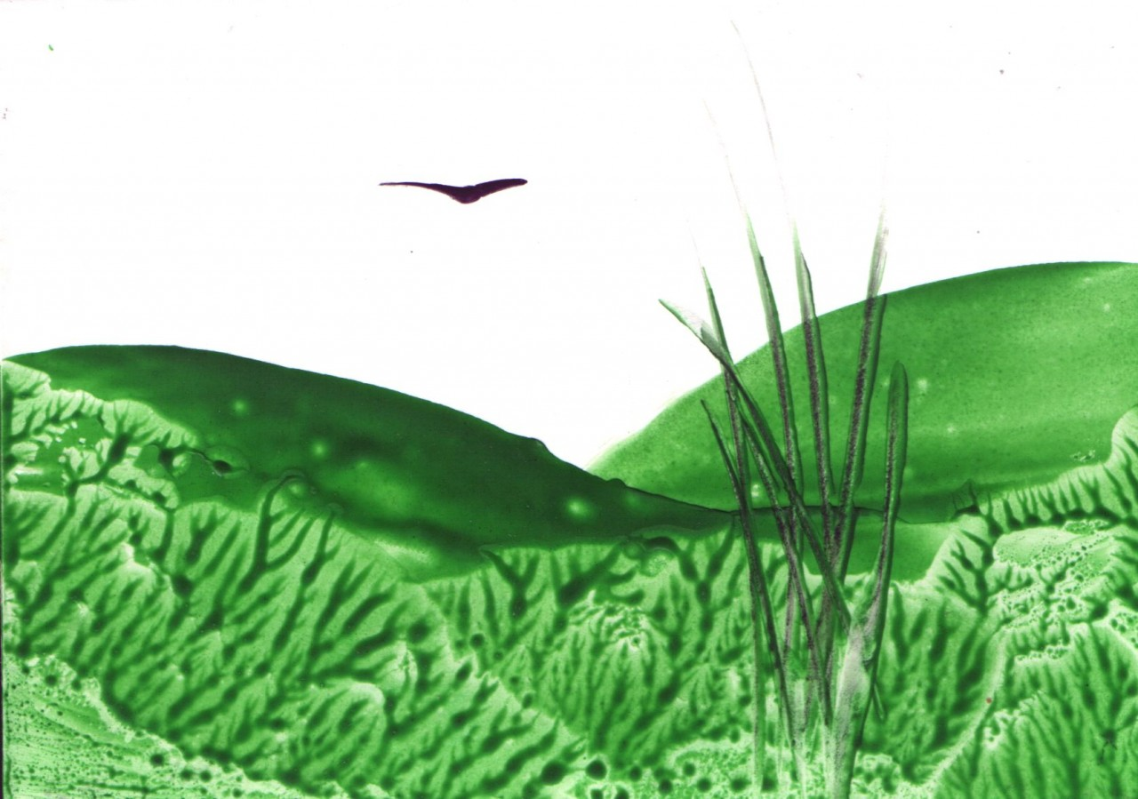

Slide 16
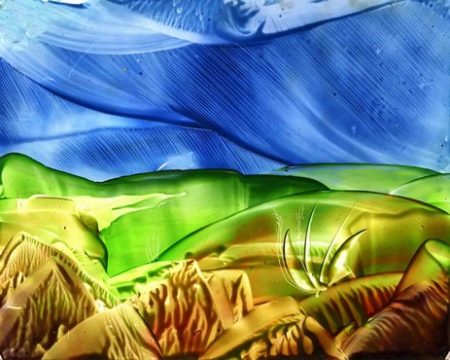
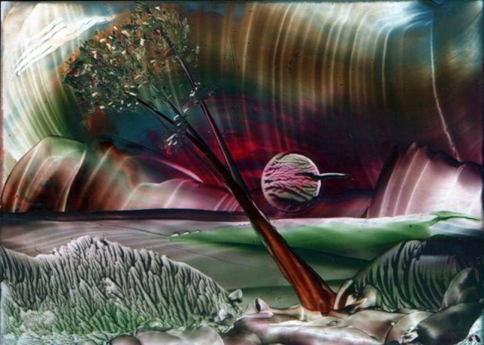
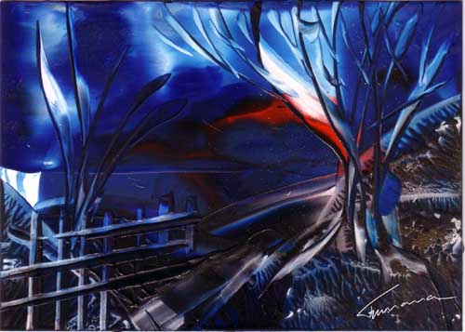

Slide 17
Литература:
http://www.paceka.ru/interes/4.html
http://www.youtube.com/watch?v=We4oECizGRQ&feature=player_embedded
Хвостенко Т. В. Энкаустика. Искусство, пережившее тысячелетия. / Послесловие Л. Ф. Дьяконицына. — М.: Советский художник, 1985. — 160 с., ил. —15.000 экз. (Искусство: проблемы, теория, практика).
Энкаустика // Энциклопедический словарь Брокгауза и Ефрона: В 86 томах (82 т. и 4 доп.). — СПб., 1890—1907.

Slide 18
Спасибо за внимание!

